Slide 1
H_{X}A
1) ΟΞΕΑ
 Ονοματολογία
Α : αμέταλλο (F, Cl, Br, I, S ) ή πολυατομικό ανιόν (CN—, ΝΟ₃—, SO₄^{2—}…)
x : αριθμός οξείδωσης του Α ( x = 1, 2, 3 )
ΜΗ ΟΞΥΓΟΝΟΥΧΑ ΟΞΕΑ
ΟΞΥΓΟΝΟΥΧΑ ΟΞΕΑ
Υδρο …………………………………………………….…………
(όνομα αμετάλλου ή CN)
…………………….…………………ικό οξύ
HCl
H₂S
HCN
H₃ PO₄
H₂CO₃
H₂SO₄
Υδροχλώριο
Υδρόθειο
Υδροκυάνιο
Φωσφoρικό οξύ
Ανθρακικό οξύ
Θειικό οξύ

Slide 2
1) ΟΞΕΑ
 Ονοματολογία – Εμπειρικές ονομασίες
⬄ Διάλυμα HNO₃ :
ακουαφόρτε (aquaforte)
⬄ Πυκνό διάλυμα H₂SO₄ :
βιτριόλι
⬄ Διάλυμα HCl :
σπίρτο άλατος
⬄ Το υδατικό διάλυμα υδροαλογόνου ΗX (X= αλογόνο) ονομάζεται υδροαλογονικό οξύ :
Π.χ. διάλυμα υδροχλωρίου (ΗCl) :
υδροχλωρικό οξύ :
ΗCl_{(aq)}

Slide 3
1) ΟΞΕΑ
 Που συναντώνται;
 HCl : γαστρικό υγρό, καθαριστικό κουζίνας
 H_{2­}SO₄ : υγρό μπαταρίας αυτοκινήτου
 CH₃COOH : ξίδι
 H₃PO₄ : coca cola
H₂CO₃ : coca cola, αεριούχα αναψυκτικά, σαμπάνια ...
 Κιτρικό οξύ : λεμόνια
 Ακετυλοσαλικυλικό οξύ : ασπιρίνη
 Γαλακτικό οξύ : γιαούρτι, μυς σε άσκηση
 Ασκορβικό οξύ : βιταμίνη C

Slide 4
Μ(ΟΗ)χ
2) ΒΑΣΕΙΣ
 Ονοματολογία
Μ : μέταλλο (Κ, Ba , Ca, Νa, Μg, Al, Mn, Zn, Cr, Fe, Ni, Sn, Pb, Hg, Cu …) και
x : αριθμός οξείδωσης του Μ
ΥΔΡΟΞΕΙΔΙΑ ΜΕΤΑΛΛΩΝ
άλλα …
Υδροξείδιο του …………………………………………………………………………………………………..………….…………
…(όνομα μετάλλου Μ)
NH₃
NaOH
Fe(OH)₂
Ca(OH)₂
Υδροξείδιο του νατρίου
Υδροξείδιο του σιδήρου (ΙΙ)
Υδροξείδιο του ασβεστίου
αμμωνία
 Όταν το μέταλλο έχει πολλούς Α.Ο., τον αναφέρουμε στο τέλος του ονόματος με λατινικό αριθμό (Fe^{2+, 3+}, Cu^{+, 2+} … )

Slide 5
2) ΒΑΣΕΙΣ
Μ(ΟΗ)χ
 Ονοματολογία - Εμπειρικά ονόματα
⬄ NH₃
αμμωνία
⬄ NaOH
: καυστική σόδα (νάτριο)
⬄ KOH :
καυστική ποτάσα (κάλιο)

Slide 6
2) ΒΑΣΕΙΣ
 Που συναντωνται ;
NaOH :
Ca(OH)₂ :
Mg(OH)₂ :
 ΝΗ₃ :
tuboflo
ασβεστόνερο
αντιόξινα χάπια
καθαριστικά τζαμιών (Azax)

Slide 7
Σ₂Ο_{χ}
3) ΟΞΕΙΔΙΑ
 Ονοματολογία
 Σ : μέταλλο(Na, Mg, Al, Ag, Zn, Fe, Cu, Cr) ή
αμέταλλο (Cl, C, S, N, P ….)
ΟΞΕΙΔΙΑ ΜΕΤΑΛΛΩΝ
ΟΞΕΙΔΙΑ ΑΜΕΤΑΛΛΩΝ
Οξείδιο του …………………………………………………….…………
(όνομα μετάλλου ή αμετάλλου)
Na₂O
CaO
CuO
Cu₂O
NO
NO₂
N ₂O₃
N₂O₅
Οξείδιο του νατρίου
Οξείδιο του ασβεστίου
Οξείδιο του χαλκού (ΙΙ)
Οξείδιο του χαλκού (Ι)
Μονοξείδιο του αζώτου
Διοξείδιο του αζώτου
Τριοξείδιο του αζώτου
Πεντοξείδιο του αζώτου

Slide 8
Σ₂Ο_{χ}
3) ΟΞΕΙΔΙΑ
 Ονοματολογία
ΟΞΕΙΔΙΑ ΑΜΕΤΑΛΛΩΝ
ΣO
CO
ΝO
Μονοξείδιο του στοιχείου (Σ)
ΣO₂
CO₂
ΝO₂
SO₂
Διοξείδιο του στοιχείου (Σ)
Σ₂O₃
N₂O₃
P₂O₃
SO₃
Τριοξείδιο του στοιχείου (Σ)
Πεντοξείδιο του στοιχείου (Σ)
Σ₂O₅
N₂O₅
P₂O₅

Slide 9
3) ΟΞΕΙΔΙΑ
 Που συναντώνται;
Οξείδια μετάλλων
Οξείδια αμετάλλων
 CO₂ : προϊόν αναπνοής και καύσεων ,
υπεύθυνο για φαινόμενο θερμοκηπίου,
πυροσβεστήρες,
αεριούχα αναψυκτικά, ξηρός πάγος
 CO : ατμοσφαιρικός ρύπος ,
«σιωπηλός δολοφόνος» :
αέριο άχρωμο, άγευστο, άοσμο,
προκαλεί ασφυξία.
 NO, NO₂ : ατμοσφαιρικοί ρύποι,
προκαλούν
αναπνευστικά προβλήματα κ.ά.
 SO₂ : ατμοσφαιρικός ρύπος,
συντηρητικό τροφίμων
(αναφέρεται και ως θειώδης
ανυδρίτης : π.χ. σε κρασί)
 SiO₂ : άμμος
 CaO : ασβέστης
 MgO : συστατικό πυρίμαχων τούβλων
 Fe₂O₃ : σε ορυκτά, χρησιμοποιείται στη
μεταλλουργία του Fe .
Al₂O₃ : σε ορυκτά (βωξίτης),
χρησιμοποιείται στη
μεταλλουργία του Al.

Slide 10
4) ΑΛΑΤΑ
Μ_{X}A_{y}
(ΝΗ₄)_{x}A
ή
 Ονοματολογία
Μ^{y+} : μέταλλο , Α^{χ-} : αμέταλλο ή πολυατομικό ανιόν
ΜΗ ΟΞΥΓΟΝΟΥΧΑ ΑΛΑΤΑ
ΟΞΥΓΟΝΟΥΧΑ ΑΛΑΤΑ
………… ούχο ……...
…………………….……………ικό ……
………ίδιο του ……...
K₃PO₄
CaCO₃
MgSO₄
Φωσφορικό κάλιο
Χλωριούχο νάτριο
NaCl
K₂S
NH₄CN
(Χλωρίδιο του νατρίου)
Θειούχο κάλιο
Ανθρακικό ασβέστιο
(Σουλφίδιο του καλίου
Κυανιούχο αμμώνιο
(Κυανίδιο του αμμωνίου)
Θειικό μαγνήσιο

Slide 11
4) ΑΛΑΤΑ
 Που συναντώνται ;
Μη Οξυγονούχα
Οξυγονούχα
CaCO₃ : Ασβεστόλιθος, μάρμαρα, κιμωλία , κέλυφος αυγών, όστρακα…
CaSO₄ : Γύψος
(ΝΗ₄)₂SO₄, ΝΗ₄ΝO₃, (ΝΗ₄)₃PO₄ : λιπάσματα
NaHCO₃ : Φαρμακευτική σόδα (Μαγειρική)
Na₂CO₃ : Σόδα πλυσίματος, χρήση σε υαλουργία, σαπωνοποιία
CuSO₄ : Γαλαζόπετρα (μυκητοκτόνο)
➢ διάλυμα NaClO : Χλωρίνη
➢ NaCl : Μαγειρικό αλάτι
SnF₂ : Σε οδοντόπαστες
(φθοριούχα άλατα)
➢ CaCl₂ : Σε αφυγραντήρες

Slide 12
1) ΟΞΕΑ
2) ΒΑΣΕΙΣ
3) ΟΞΕΙΔΙΑ
4) ΑΛΑΤΑ
H_{X}A
M(OH)_{x}
Σ₂O_{X}
M_{x}A_{y}
ή
(ΝΗ₄)_{x}A

Slide 13
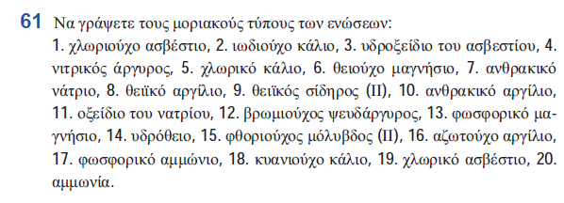
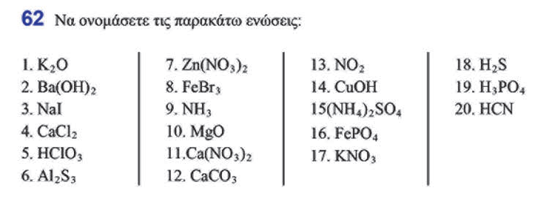

Slide 14
